Slide 1
Pasaje de parámetros por referencia
2 CSTC
Franco Callipo

Slide 2
Pasaje de valores

Slide 3
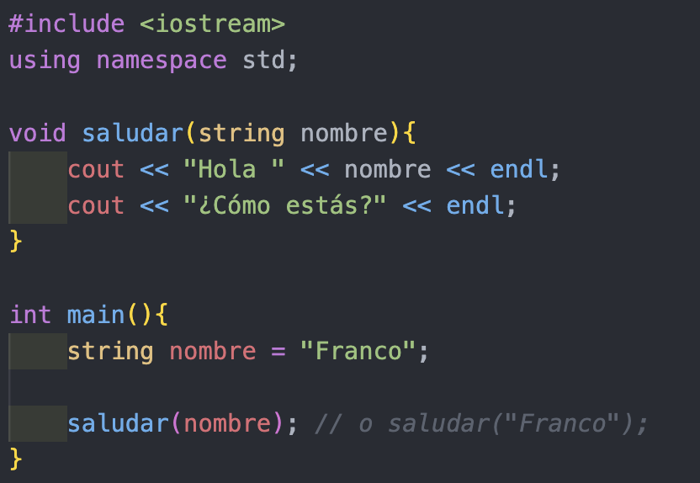
Pasaje de valores

Slide 4
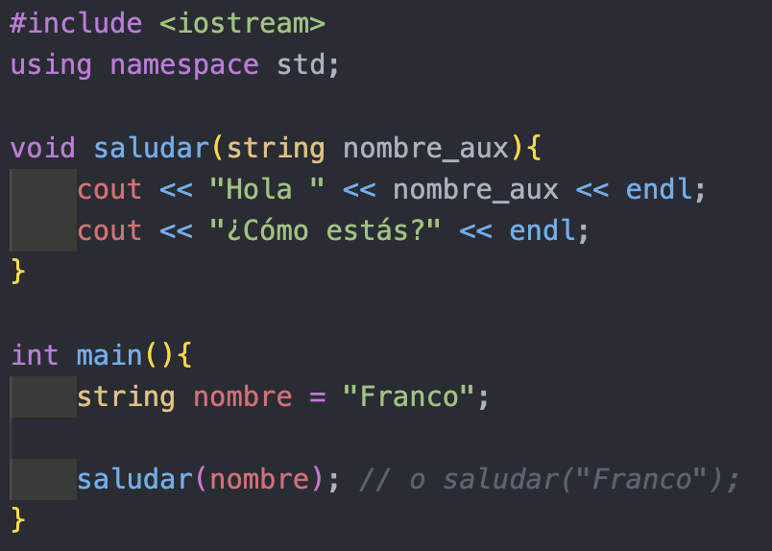
Pasaje de valores

Slide 5
Pasaje de valores

Slide 6
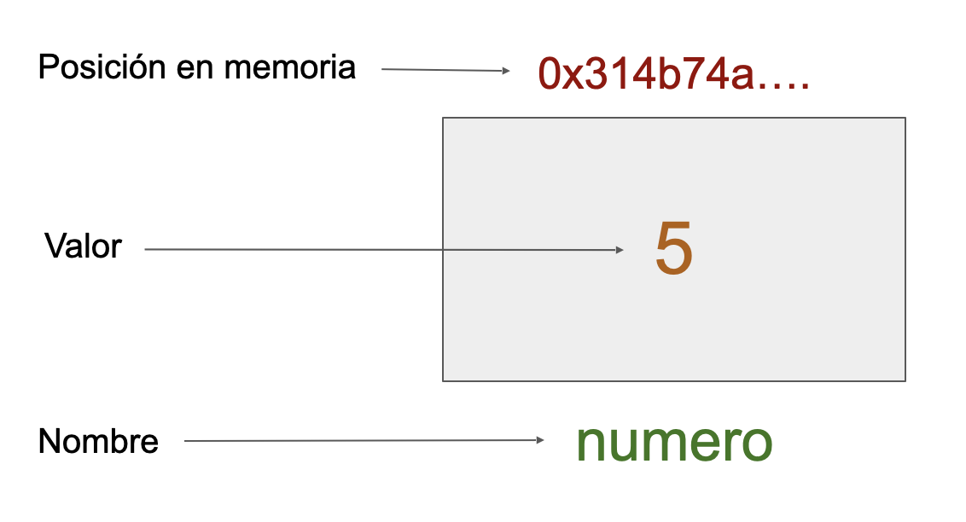
Pasaje de valores

Slide 7
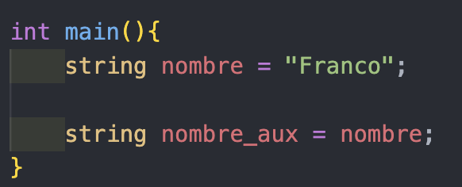
Pasaje de valores

Slide 8
Pasaje por referencia

Slide 9
Pasaje por referencia
La diferencia entre este pasaje y el otro, es que modificamos a la misma variable.

Slide 10
Ejemplo

Slide 11
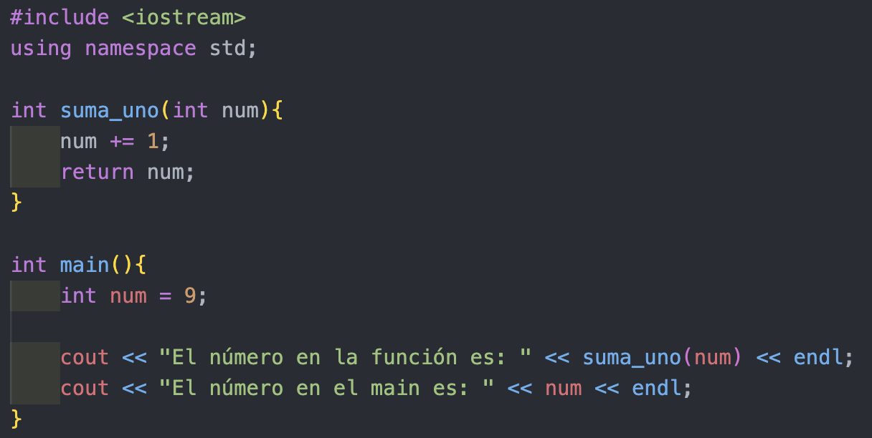
Pasaje de valores

Slide 12
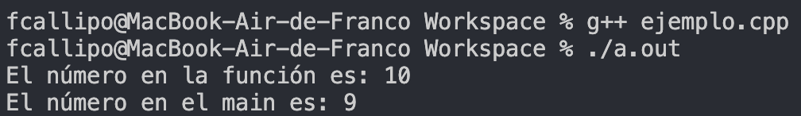

Slide 13
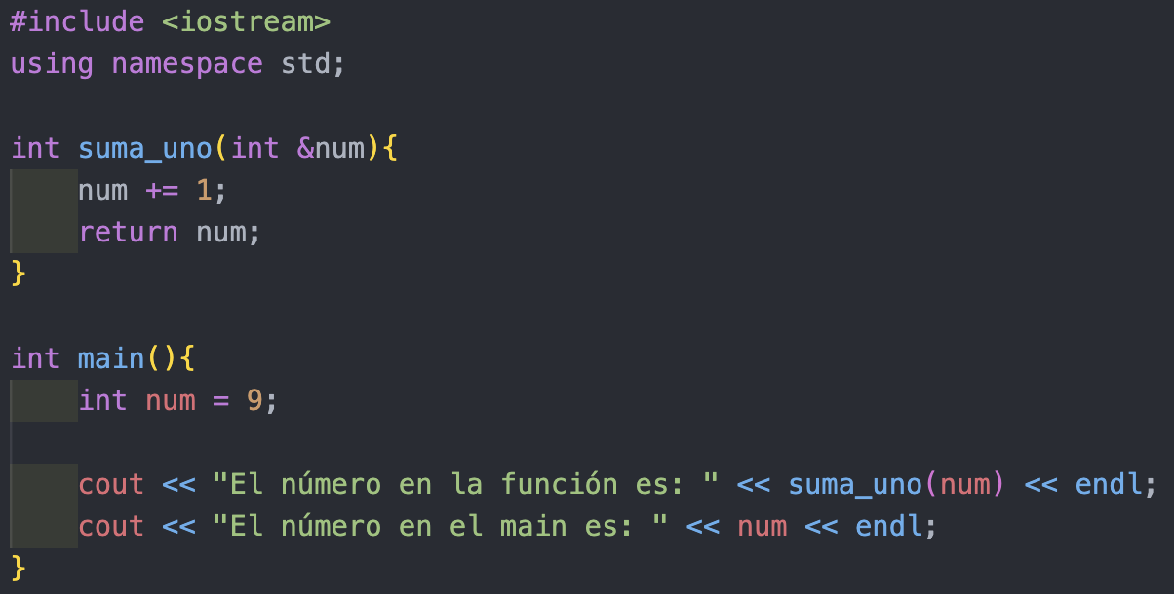
Pasaje por referencia

Slide 14
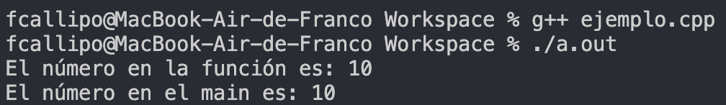

Slide 15
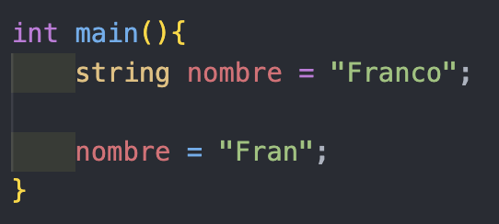
Pasaje por referencia

